Slide 1
Lập Trình Trực Quan

Slide 2
Lập Trình Trực Quan
Đề Tài : Thiết kế phần mềm quản lý rạp chiếu phim
Lớp : Công Nghệ Thông Tin-K54
Giáo viên hướng dẫn : Hồ Long Vân
Sinh viên tham gia :
Trần Hoàng Lâm MSV : 5451074048
Lê Thị Thùy Trang MSV : 5451074048

Slide 3
Thiết kế phầm mềm quản lý rạp chiếu phim
Nội Dung Chính
Giới thiệu đề tài
Các thực thể bài toán
Giao diện chức năng chương trình
Kết luận và hướng phát triển đề tài

Slide 4
Thiết kế phầm mềm quản lý rạp chiếu phim
Giới thiệu đề tài :
Giới thiệu các chức năng và nhiệm vụ trong quá trình quản lý các hoạt động của rạp chiếu phim.
Lý do chọn đề tài:
Nhu cầu xem phim ngày càng nhiều.
Dể quản lý.

Slide 5
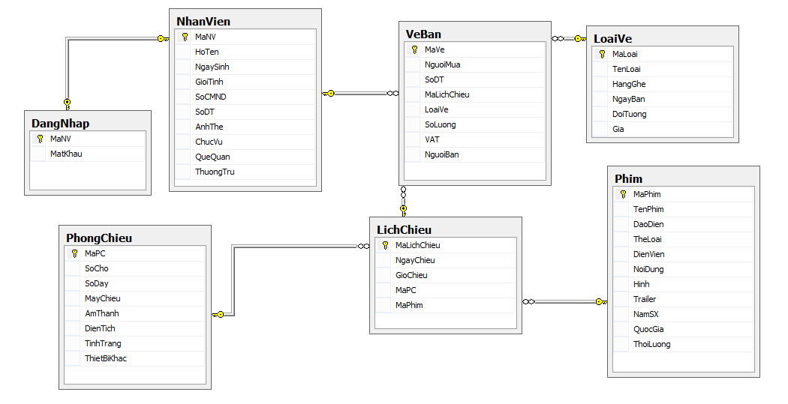
Thiết kế phầm mềm quản lý rạp chiếu phim
Các thực thể quản lý
●Nhân Viên
●Phim
●Lịch chiếu
●Phòng chiếu
●Loại vé
●Vé bán

Slide 6
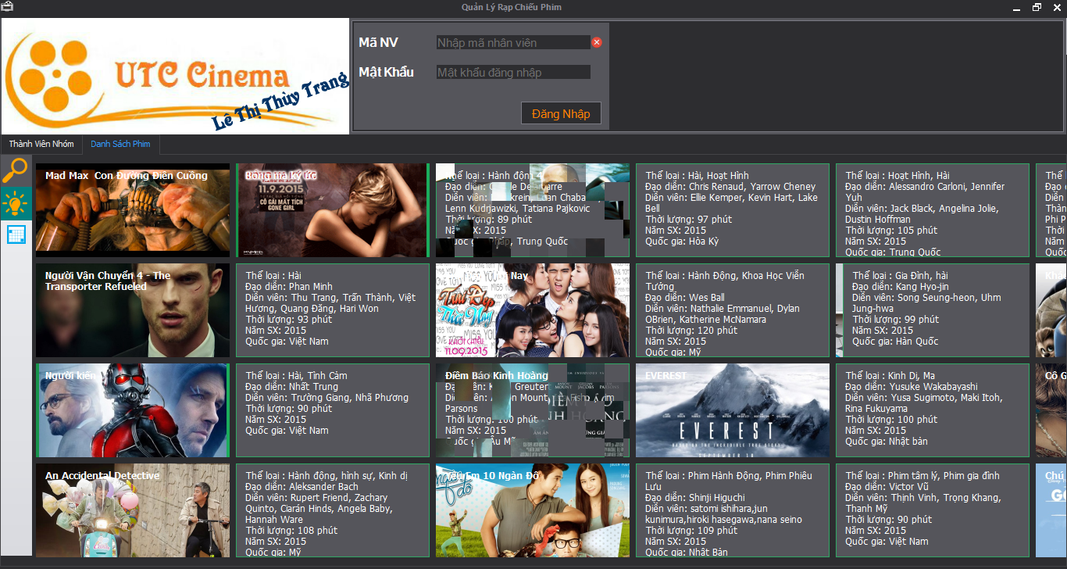
Thiết kế phầm mềm quản lý rạp chiếu phim
Giao diện chương trình
Khi chưa đăng nhập người dùng có thể
●Xem danh sách phim thông tin, trailer phim
●Xem lịch chiếu

Slide 7
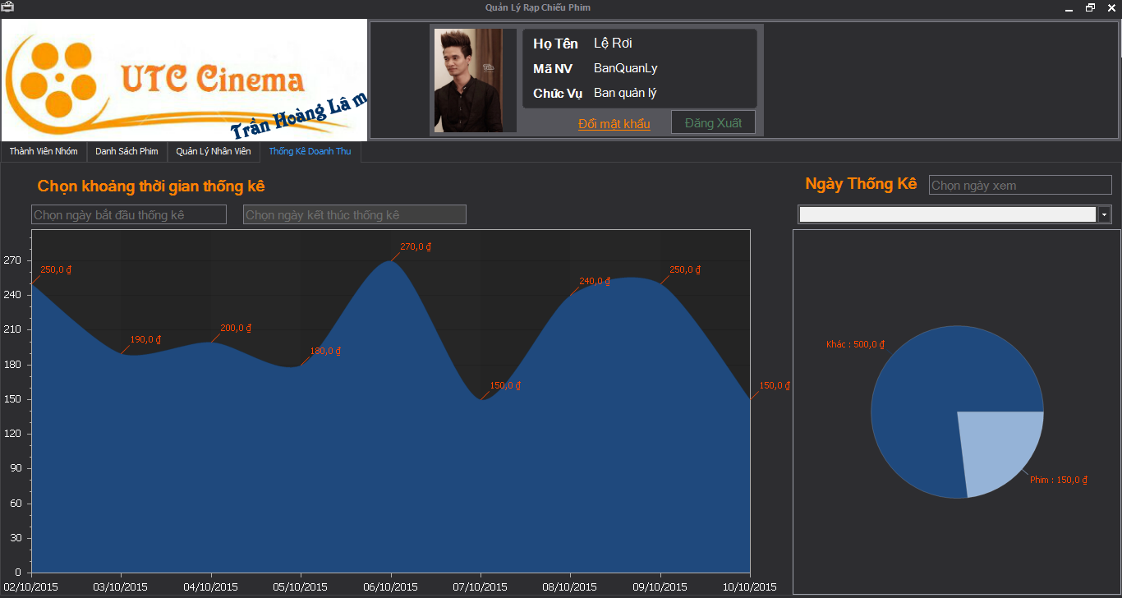
Thiết kế phầm mềm quản lý rạp chiếu phim
Ban quản lý đăng nhập
Xem thống kê doanh thu
● Xem doanh thu của phim trong ngày
● Xem doanh thu của rạp trong 1 khoảng thời gian

Slide 8
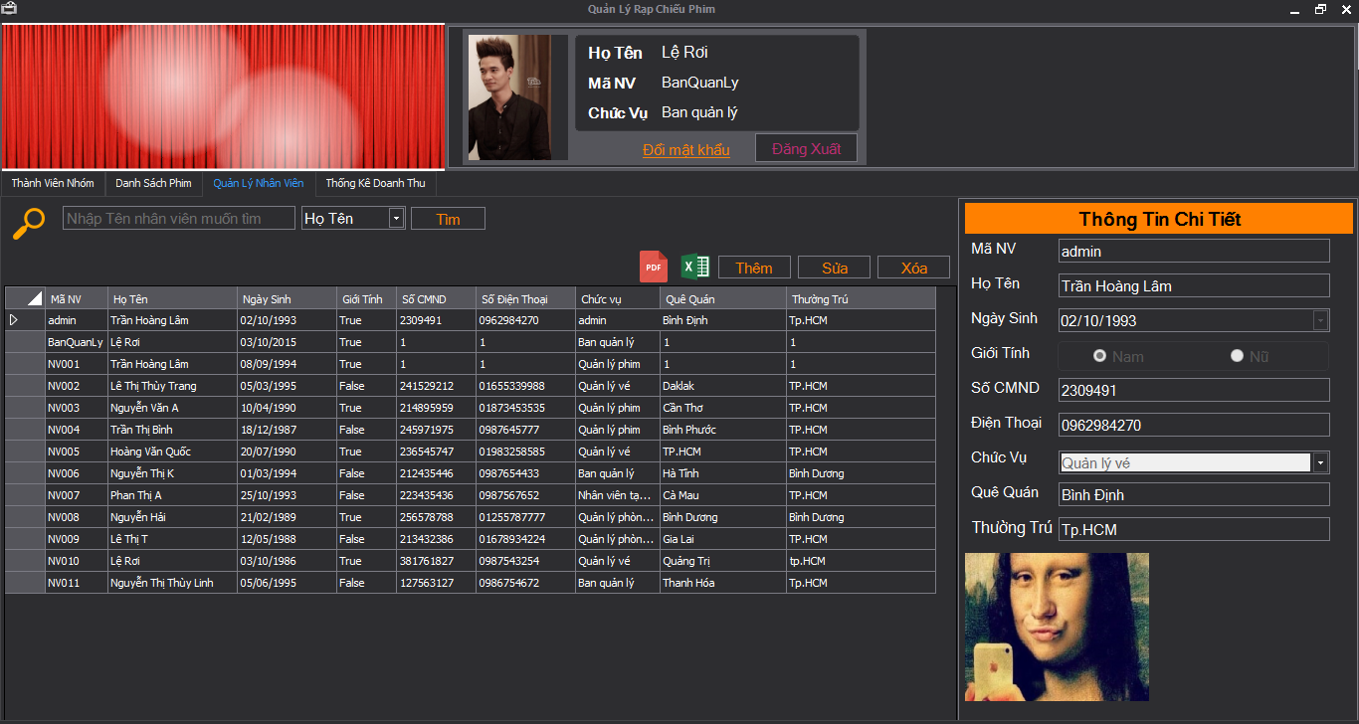
Thiết kế phầm mềm quản lý rạp chiếu phim
Ban quản lý đăng nhập
●Quản lý dữ liệu nhân viên
-Khi nhân viên mới được thêm, hệ thống sẽ cấp cho nhân viên 1 tài khoản với tên đăng nhập và mặt khẩu là mã nhân viên

Slide 9
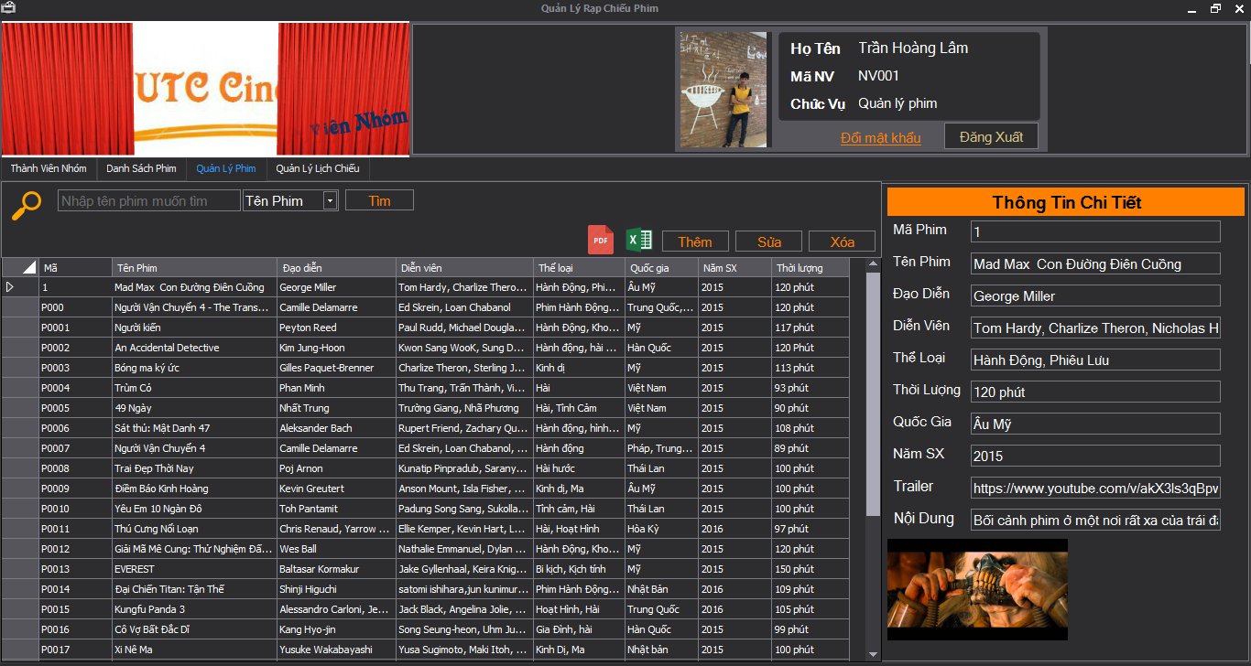
Thiết kế phầm mềm quản lý rạp chiếu phim
Quản lý phim đăng nhập
●Quản lý cập nhập phim mới
-Luôn luôn cập nhật những bộ phim ăn khách nhất với đầy đủ thông tin về các bộ phim đó

Slide 10
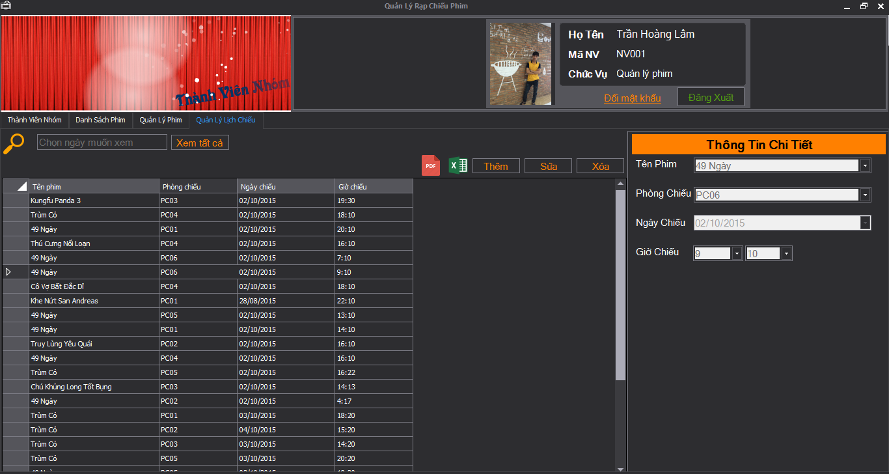
Thiết kế phầm mềm quản lý rạp chiếu phim
Quản lý phim đăng nhập
●Lên lịch chiếu cho phim

Slide 11
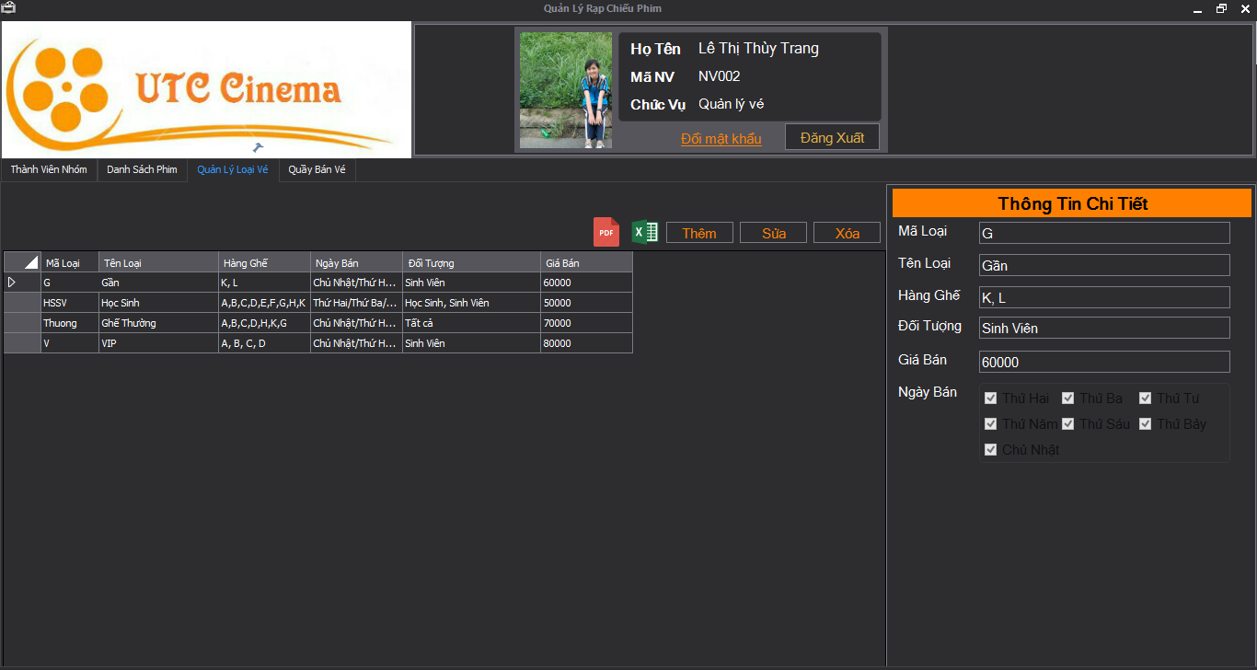
Thiết kế phầm mềm quản lý rạp chiếu phim
Quản lý vé đăng nhập
●Tạo vé cập nhật loại vé cho các đối tượng khác nhau vào các ngày khác nhau

Slide 12
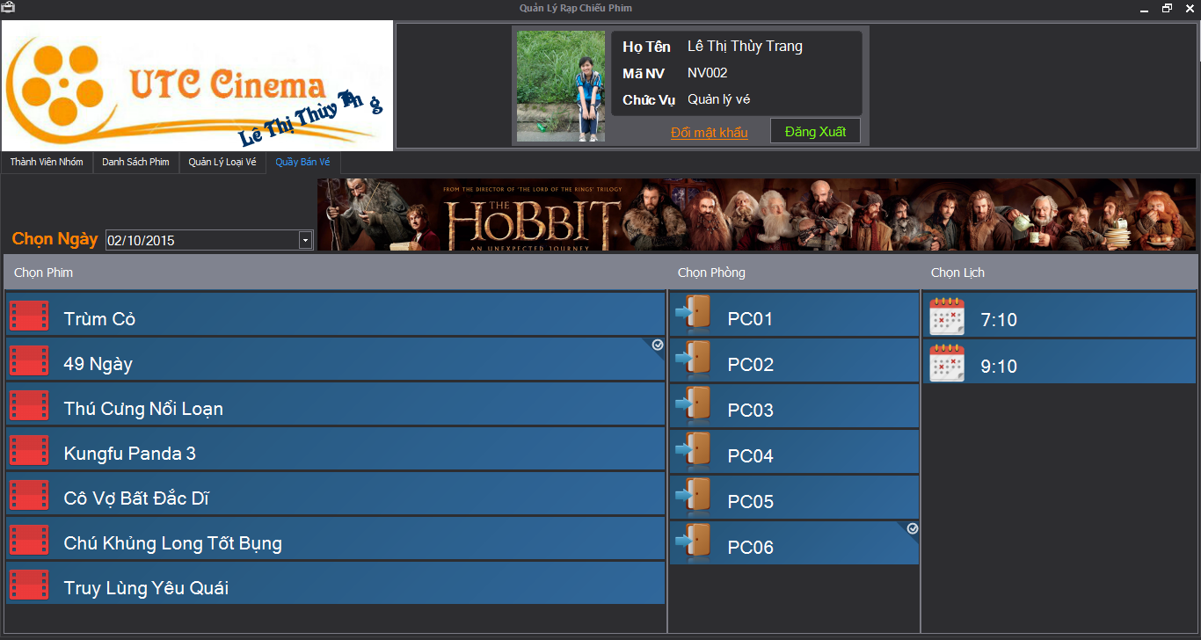
Thiết kế phầm mềm quản lý rạp chiếu phim
Quản lý vé đăng nhập
●Bán vé là người giao dịch trực tiếp với khác hàng

Slide 13
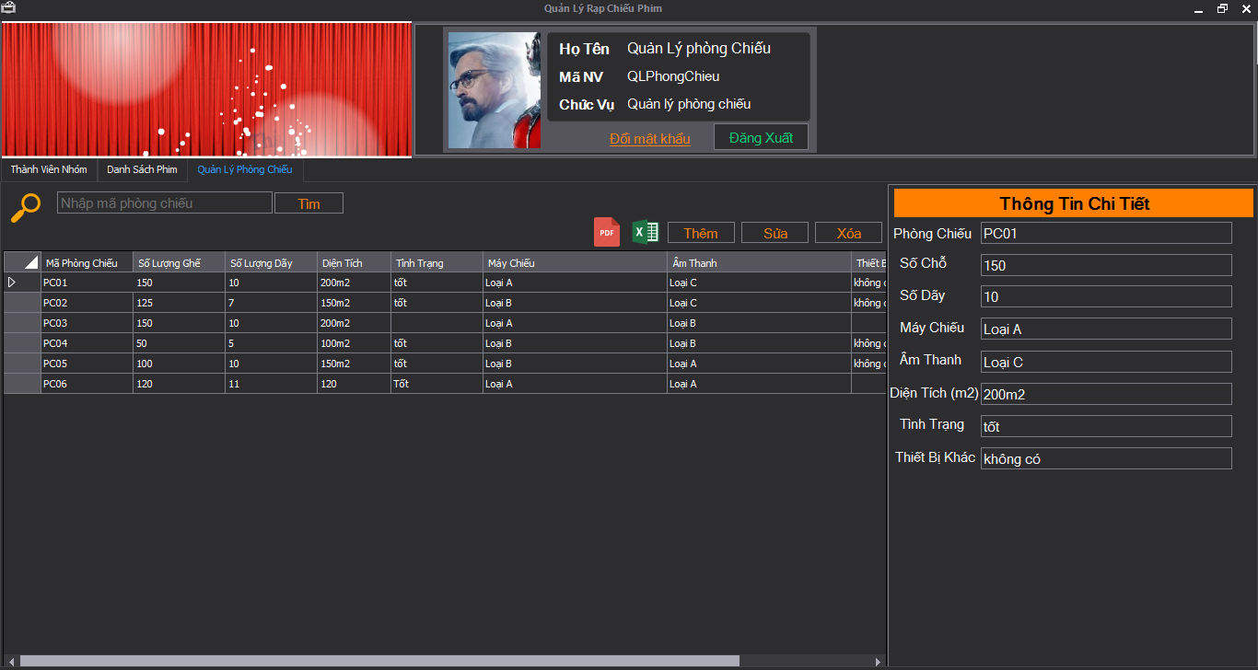
Thiết kế phầm mềm quản lý rạp chiếu phim
Quản lý phòng chiếu đăng nhập
●Chịu trách nhiệm quản lý trang thiết bị phòng chiếu

Slide 14
Thiết kế phầm mềm quản lý rạp chiếu phim
Kết luận
Hoàn thành đề tài.
Giao diện thân thiện, dể sử dụng.
- Kinh nghiệm đạt được.
Hướng phát triển
-Tiếp tục tìm hiểu chuyên sâu về ngôn ngữ C#
-Hoàn thiện những thiếu sót của hệ thống

Slide 15
Cảm ơn thầy và các bạn đã lắng nghe!
THE END

